Slide 1
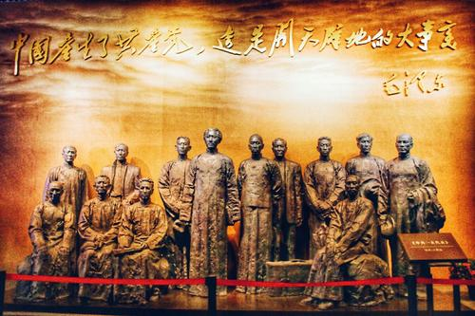
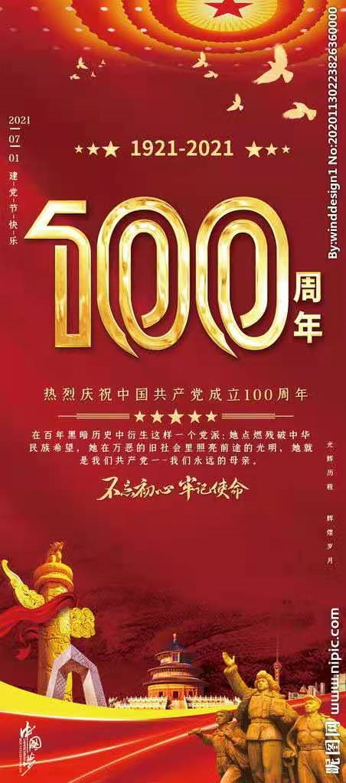
2021
长效热点08 百年逐梦 不忘初心
—热烈庆祝建党100周年

Slide 2
【主题概述】
“一船红中国，万众跟党走”。100年前，在浙江嘉兴南湖的一条小船上，伟大的中国共产党诞生了。参加中共“一大”的13位代表，怀着救国救民寻求真理的信念，他们中的绝大多数积极探索中国革命的发展道路，为共产主义事业奋斗了一生，成为当代中国杰出的共产主义战士。而伟大的中国共产党，历经百年风华，在无数次波澜壮阔的革命斗争中，传承红船精神，践行党和先辈赋予的神圣使命，弘扬中华美德。在社会主义新时代的今天，中华民族更是紧随以习近平同志为核心的党中央周围，以国家和民族大业为导向，以人民为中心，群策群力，汇聚磅礴之力，共同复兴中华民族。
百年光辉历程，百年丰功伟绩，2021年是中国共产党成立100周年。坚定不移走中国特色社会主义道路，夺取中国特色社会主义新胜利，中国的蓬勃发展，所作出的优异成绩回答了由中国共产党的领导是新时代领航向前的不竭动力，是领导中国特色社会主义事业的核心力量

Slide 3
【 考向分析】
回顾中国共产党带领全国人民进行艰苦卓绝、不懈奋斗光辉历程的基础上，对中国共产党百年历史进程中的精神财富进行挖掘和整理，系统总结中国共产党领导革命、建设、改革开放的历史经验，全面探讨党的自身建设的丰富内容，不断深化对共产党执政规律、社会主义建设规律、人类社会发展规律的认识和研究，对实现中华民族的复兴大业，建设有中国特色的社会主义有重大意义。梳理和总结中国共产党100年的奋斗历程，特别是新中国成立70多年来的成就和经验，成为学术理论界高度关注的话题，必将成为高考命题的高频考点。特别是重点考查中国共产党在新民主主义革命时期的革命探索之路、党的自身建设、党的政策调整、不同时期国共两党关系的变迁、多重视角审视人民解放战争等。在2021高考一定必须重视

Slide 4
一、 中国共产党的成熟历程
觉醒历程 | 实践
认识到 团结同盟 者的 重要性 | 建立革命统一战线：(1)1923年，中共三大召开，决定同国民党合作，建立革命统一战线(2)1924年，国民党一大召开，国共第一次合作形成，随后创办黄埔军校，开展北伐战争
 | 推动建立抗日民族统一战线： (1)1936年，推动西安事变的和平解决，抗日民族统一战线初步形成 (2)1937年，同国民党进行第二次合作，建立抗日民族统一战线，国共团结御侮、全民族抗战的局面开始形成
 | 组成最广泛的爱国统一战线：1949年，召开中国人民政治协商会议第一届全体会议，初步建立了中国共产党领导的多党合作和政治协商制度
专题线索梳理

Slide 5
觉醒历程 | 实践
认识到独立掌握 武装力量的 重要性 | 1927年8月，周恩来、朱德等人领导发动南昌起义，打响了武装反抗国民党反动统治的第一枪
 | 1927年，在汉口召开八七会议，毛泽东提出了“政权是由枪杆子中取得”的著名论断
 | 1927年9月，秋收起义后，毛泽东在三湾对部队进行改编，确立了党对军队的绝对领导
 | 1929年，召开古田会议，确立了“思想建党、政治建军”的建党建军原则
专题线索梳理

Slide 6
觉醒历程 | 实践
走符合国情的革命道路 | 秋收起义后，毛泽东放弃攻打中心城市的计划，改向敌人统治力量薄弱的山区进军
 | 1927年，创建了第一个农村革命根据地——井冈山革命根据地
 | 1928年4月，井冈山会师，两军会师后合编为中国工农革命军第四军，后改称为中国工农红军第四军
 | 到1930年，全国各地创建了十几块革命根据地，形成“工农武装割据”的局面
专题线索梳理

Slide 7
觉醒历程 | 实践
从幼年走向成熟 | 1935年，遵义会议，开始确立以毛泽东为主要代表的马克思主义的正确路线在中共中央的领导地位，挽救了党，挽救了红军，挽救了革命，成为中国共产党历史上一个生死攸关的转折点，是中国共产党从幼年走向成熟的标志
专题线索梳理

Slide 8
二、征途漫漫 惟有奋斗
习近平提出，实现中华民族伟大复兴，是近代以来中华民族最伟大的梦想。他强调，实现中国梦必须弘扬中国精神，这就是以爱国主义为核心的民族精神，以改革创新为核心的时代精神。全国各族人民一定要弘扬伟大的民族精神和时代精神，不断增强团结一心的精神纽带、自强不息的精神动力，永远朝气蓬勃迈向未来。为什么中华民族能够在几千年的历史长河中生生不息、薪火相传、顽强发展呢？很重要的一个原因就是中华民族有一脉相承的精神追求、精神特质、精神脉络。“中国精神”就是以爱国主义为核心，团结统一、爱好和平、勤劳勇敢、自强不息的伟大民族精神。“中国精神”是我们心中永远的灯塔，它将照亮我们为实现中国梦而努力奋斗。中国精神在近现代中国的不同时期也有不同的表现与内涵。

Slide 9
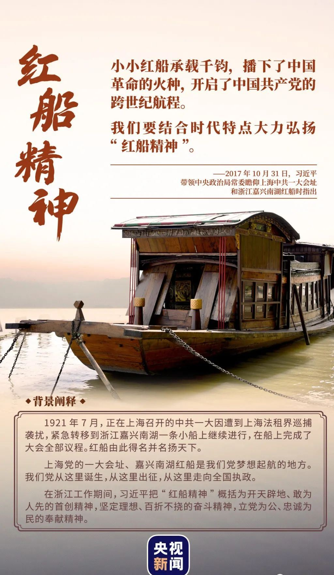
1、红船精神。
(1)、红船精神是开天辟地、敢为人先的首创精神，坚定理想、百折不挠的奋斗精神，立党为公、忠诚为民的奉献精神的具体体现。
（2）、红船精神的核心是： “红船精神”的三个基本内涵中的“开天辟地、敢为人先”的首创精神，其实质是创新精神，这是使中国共产党能始终站在历史和时代发展的前列、保持其先进性的关键因素，是“红船精神”的核心内涵。

Slide 10
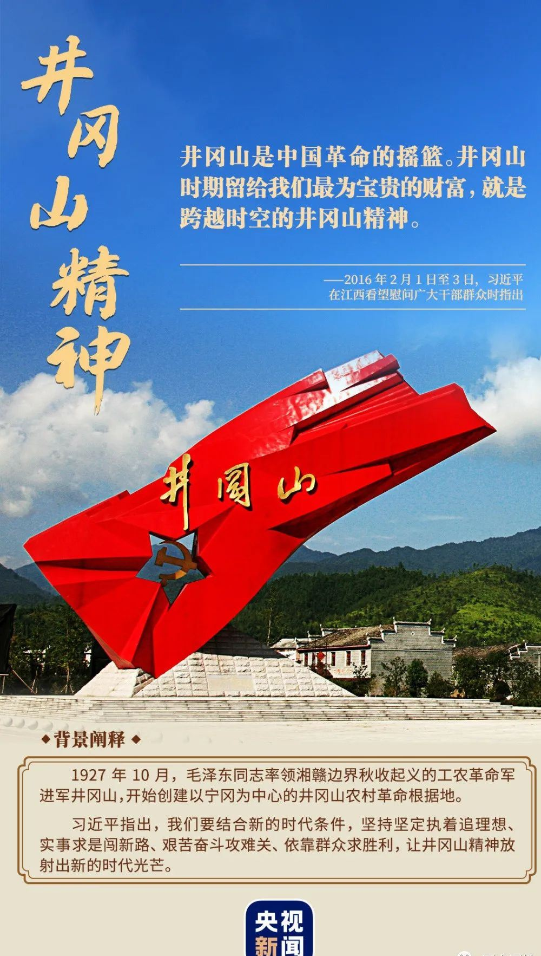
2、井冈山精神
井冈山精神的内涵可以用五句话来概括：坚定不移的革命信念、坚持党的绝对领导、密切联系人民群众的思想作风、一切从实际出发的思想路线和艰苦奋斗的作风。具体内涵总结如下：
（1）、坚定不移的革命信念。井冈山革命根据地是大革命失败后，共产党人在屠刀面前不屈服，坚持革命斗争的产物。
（2）、坚持党的绝对领导。“三湾改编”把党的支部建在连上，确立了党对军队的绝对领导，这是革命胜利的可靠保证。

Slide 11
（3）、密切联系人民群众的思想作风。井冈山斗争史是军民同仇敌忾的战斗历史。必须搞好群众基础，增强无形实力。
（4）、一切从实际出发的思想路线。井冈山是革命的根据地，我党建立的第一个农村革命根据地，它的建立本身就体现着从实际出发的实事求是的精神。
（5）、艰苦奋斗的作风。坚定的信念，不能停留在口头上，而要付诸行动。井冈山军人艰苦奋斗的作风是非常突出的，在群众中传为佳话。

Slide 12
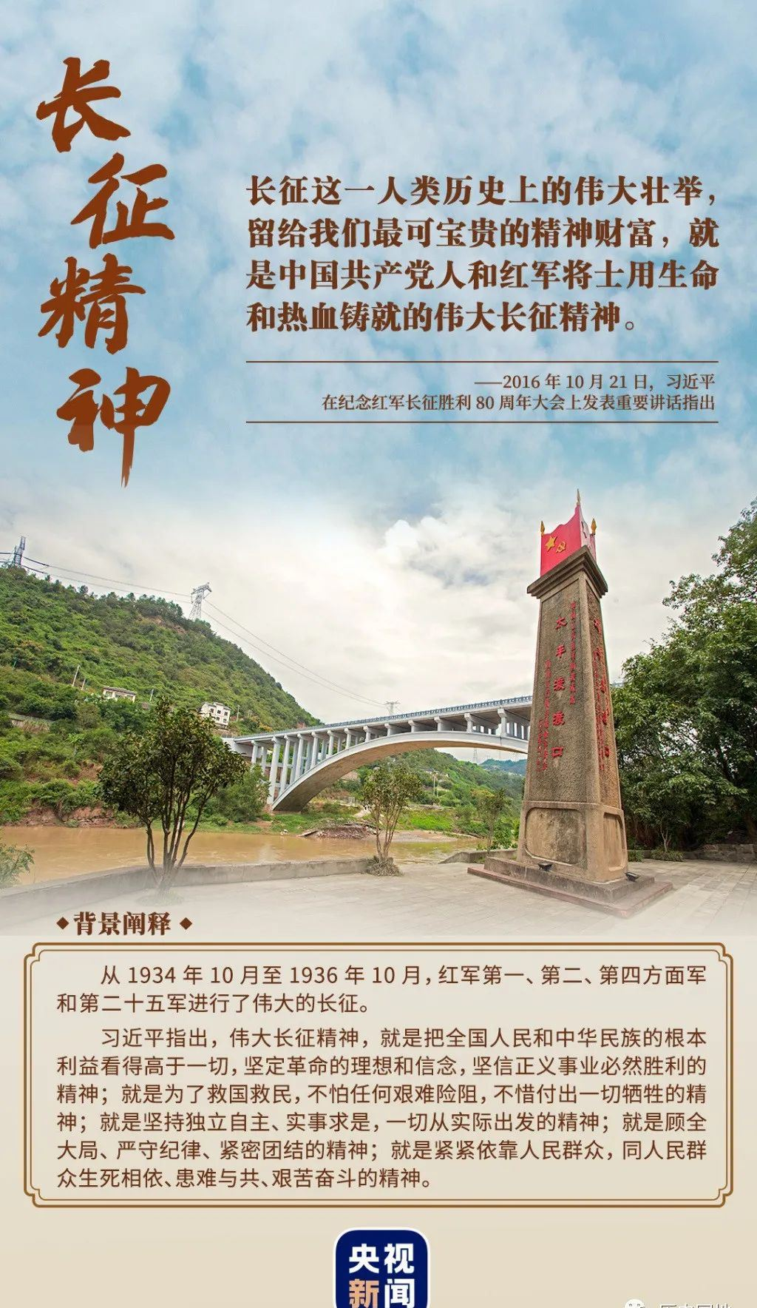
3、长征精神
长征精神的内涵：救国救民的崇高信念；不怕死、不怕苦的牺牲精神；团结一致、互助友爱的奉献精神。
（1）、长征简介。
土地革命战争时期，中国工农红军主力撤离长江南北各苏区，转战两年，到达陕甘苏区的战略转移行动。
1934年10月，第五次反围剿失败后，中央主力红军为摆脱国民党军队的包围追击，被迫实行战略性转移，退出中央根据地，进行长征。

Slide 13
长征是人类历史上的伟大奇迹，中央红军共进行了380余次战斗，攻占700多座县城，红军牺牲了营以上干部多达430余人，平均年龄不到30岁，共击溃国民党军数百个团，其间共经过14个省，翻越18座大山，跨过24条大河，走过荒草地，翻过雪山，行程约二万五千里，红一方面军于1935年10月到达陕北，与陕北红军胜利会师。1936年10月，红二、四方面军到达甘肃会宁地区，同红一方面军会师。红军三大主力会师，标志着万里长征的胜利结束。
（2）、长征精神。
伟大长征精神，就是把全国人民和中华民族的根本利益看得高于一切，坚定革命的理想和信念，坚信正义事业必然胜利的精神；就是为了救国救民，不怕任何艰难险阻，不惜付出一切牺牲的精神；就是坚持独立自主、实事求是，一切从实际出发的精神；就是顾全大局、严守纪律、紧密团结的精神；就是紧紧依靠人民群众，同人民群众生死相依、患难与共、艰苦奋斗的精神。

Slide 14
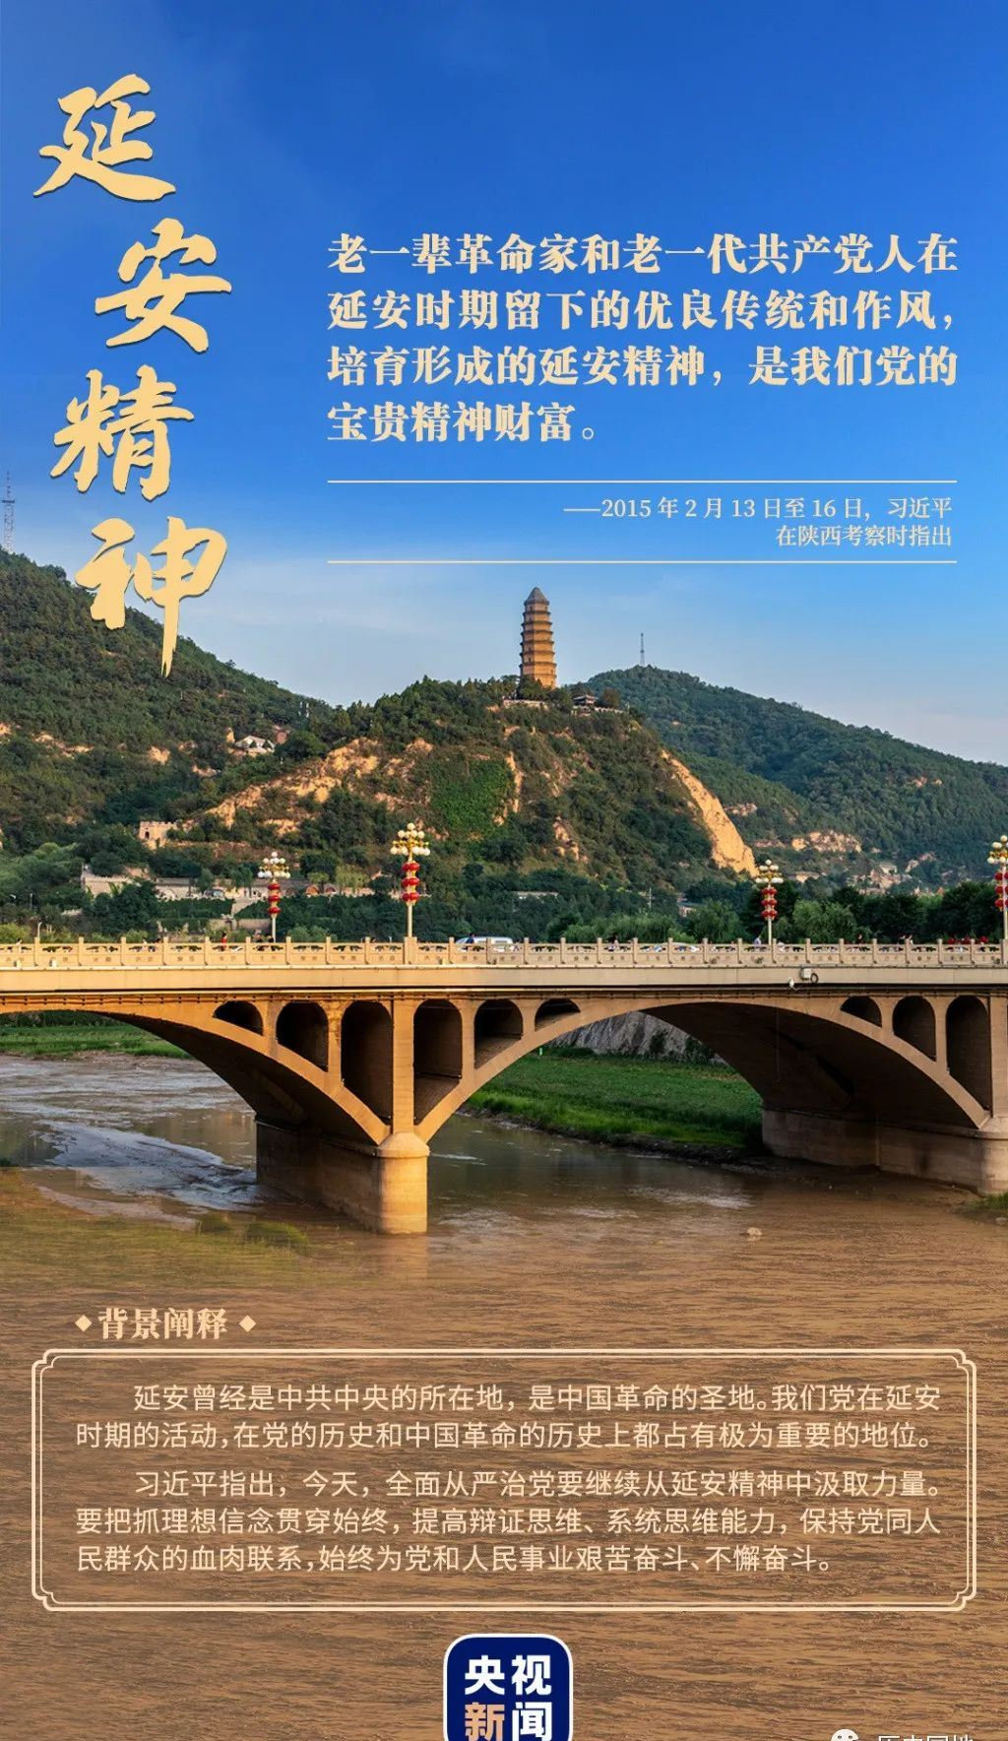
4、延安精神和抗战精神：延安精神一般认为主要包括实事求是的思想路线，理论联系实际、不断开拓创新的精神、全心全意为人民服务的精神、和自力更生、艰苦奋斗的创业精神。延安精神的本质内容是解放思想、实事求是。精神内涵总结如下：
（1）、自力更生、艰苦奋斗的创业精神。中国共产党是靠艰苦奋斗起家的，中国共产党和人民的事业是靠艰苦奋斗不断发展壮大的。回顾党的历史，从在上海成立到井冈山时期，从遵义会议到延安时期，从西柏坡到夺取全国政权，从新中国成立到改革开放新时期，艰苦奋斗是工作作风，也是思想作风，是中国共产党的优良传统和政治本色，是凝聚党心民心、激励全党和全体人民为实现国家富强、民族振兴共同奋斗。

Slide 15
（2）、全心全意为人民服务的精神。延安时期是中国共产党在中国局部地区建立人民政权并不断扩大执政区域的重要时期。中国共产党历来把为中国广大人民谋利益作为自己的根本宗旨，在延安时期又响亮地提出了“为人民服务”的口号并在全党认真实践。那时的陕甘宁边区政府，被誉为“民主的政治。”
(3)、理论联系实际、不断开拓创新的精神。延安时期是中国共产党科学总结正反两方面经验，成功地推进马克思主义中国化、在理论上实现第一次历史性飞跃的时期。毛泽东同志的许多重要著作，如《中国革命战争的战略问题》、《实践论》、《矛盾论》、《论持久战》、《新民主主义论》、《论联合政府》等，都是在延安时期完成的。

Slide 16
(4)、实事求是的思想路线。用实事求是来概括中国共产党的思想路线，也是在延安时期。实践表明，只有解放思想，才能达到实事求是；只有实事求是，才是真正地解放思想。在新世纪新阶段，按照十六大的要求，切实做到发展要有新思路，改革要有新突破，开放要有新局面，各项工作要有新举措，这就叫作坚持解放思想，这也叫作坚持实事求是。
(5)抗战精神：以爱国主义为核心，以救亡图存、民族解放为主题,以自强、团结、牺牲、坚韧为基本内涵的伟大抗战精神。

Slide 17
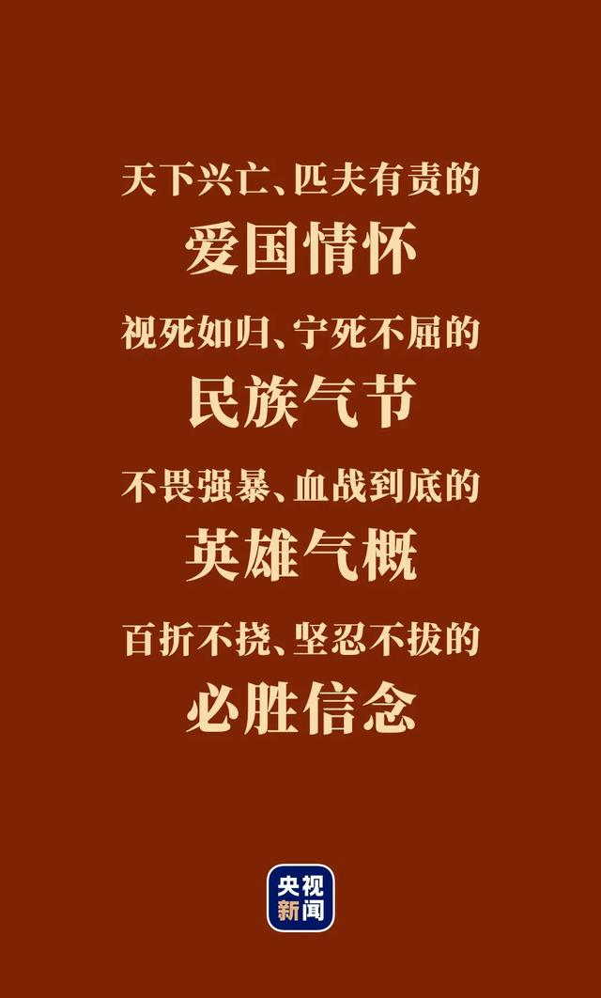
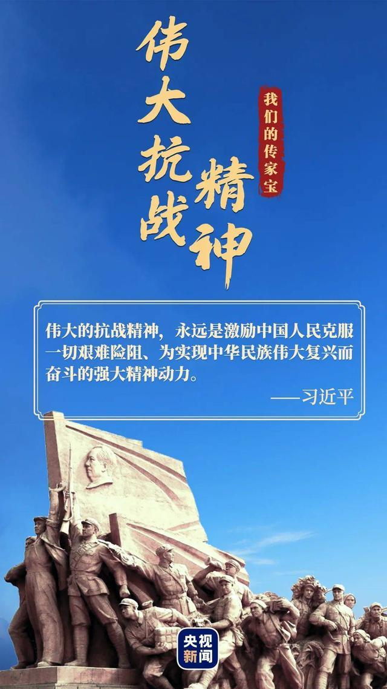
5.伟大抗战精神

Slide 18
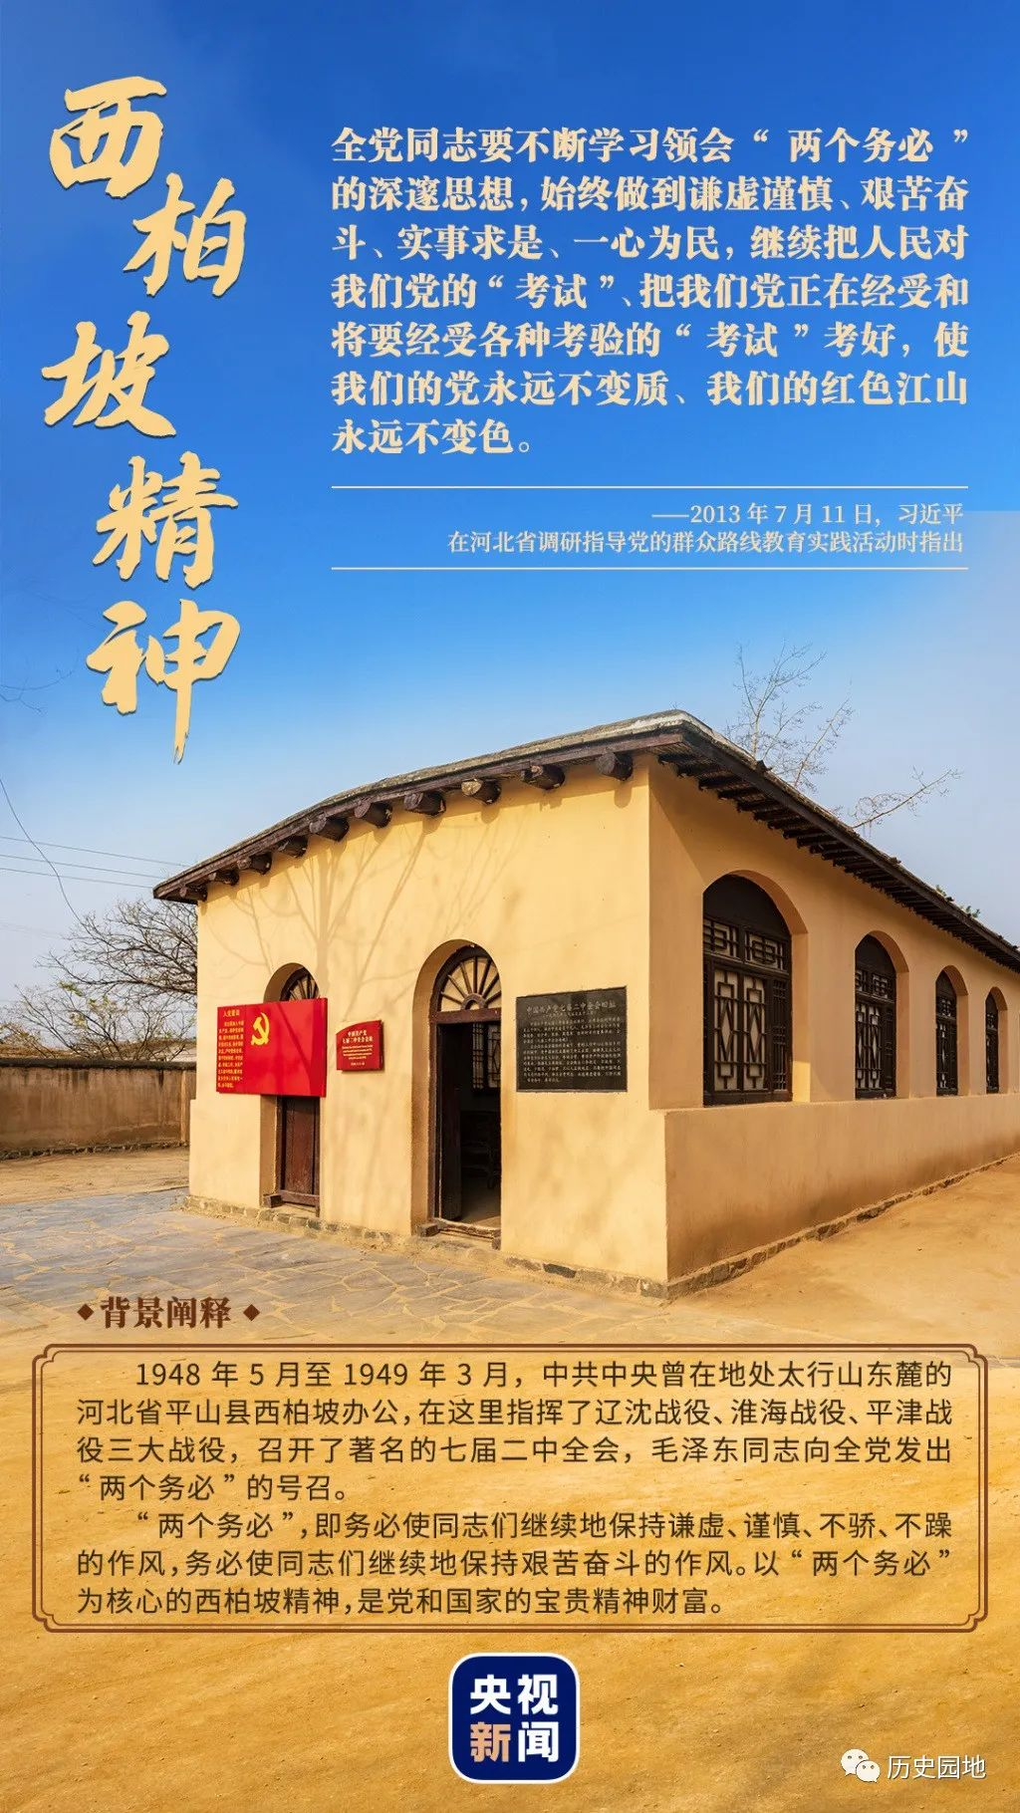
5、西柏坡精神
西柏坡精神产生于20世纪40年代中后期。此时，中国革命、中国共产党和中国社会正处于一个根本性的历史转折时期。中国共产党由革命党向执政党转变，党的工作重心由农村向城市转变，党的任务由革命向建设转变，中国由半封建半殖民地社会向新民主主义、社会主义社会转变。这种客观现实决定了西柏坡精神既是井冈山精神、长征精神、延安精神的继承，又具有鲜明的时代特点。

Slide 19
西柏坡精神的基本内涵可以概括为：“两个敢于”，即敢于斗争、敢于胜利的彻底革命精神；“两个善于”，即善于破坏旧世界、善于建设新世界的开拓创新精神；“两个坚持”，即坚持依靠群众、坚持团结统一的民主团结精神；“两个务必”，即谦虚谨慎、艰苦奋斗的精神。“两个务必”，就是毛泽东在党的七届二中全会上的报告中所讲到的“务必使同志们继续地保持谦虚、谨慎、不骄、不躁的作风，务必使同志们继续地保持艰苦奋斗的作风。”

Slide 20
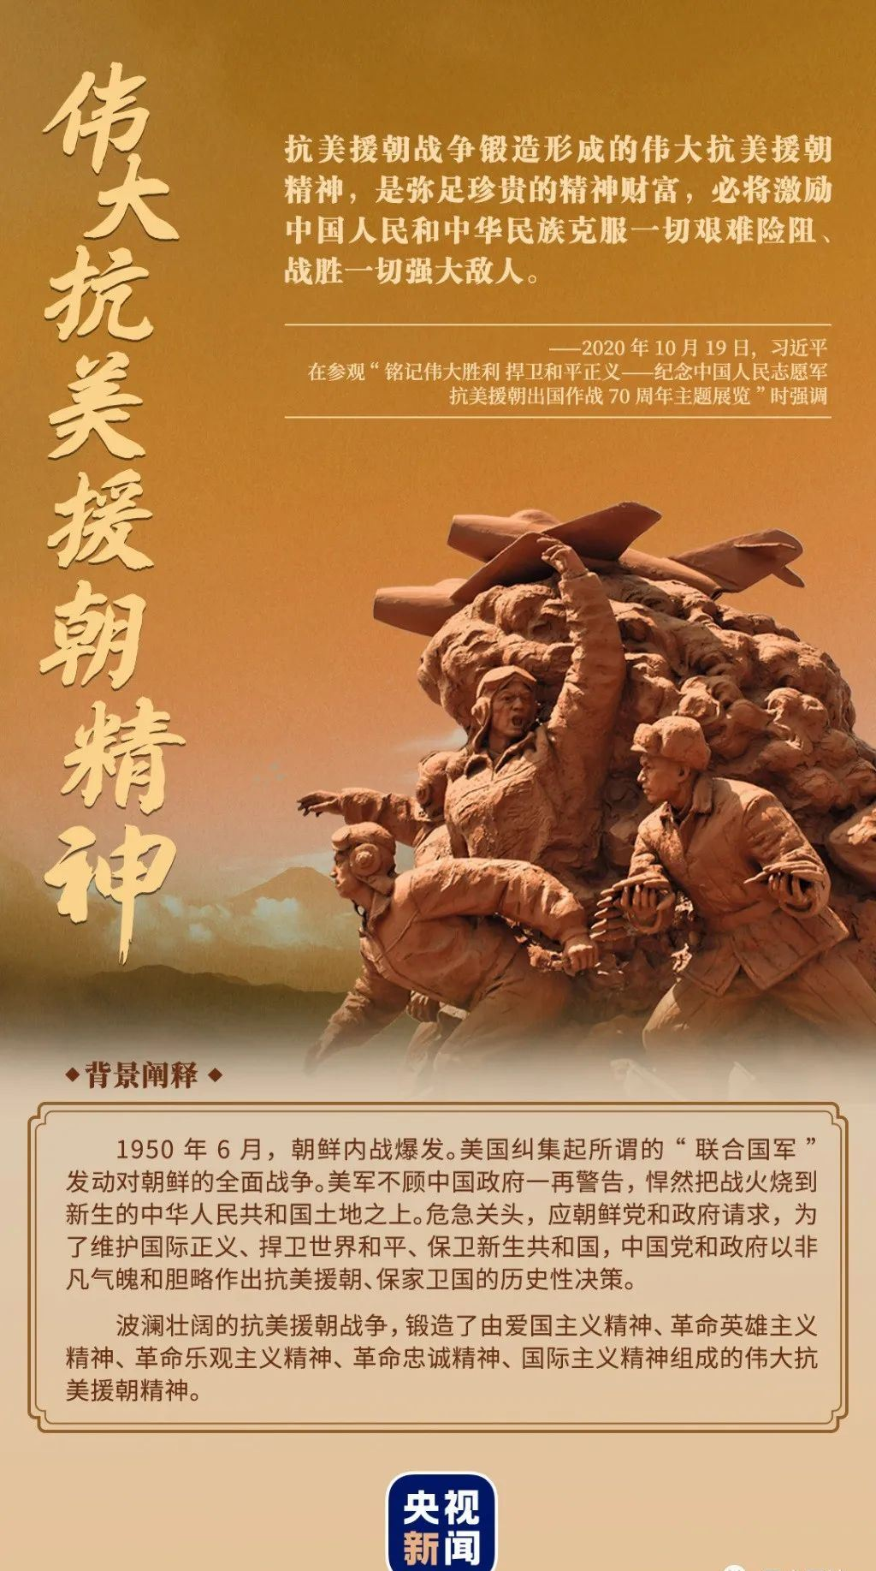
6、抗美援朝精神。
(1)、祖国和人民利益高于一切、为了祖国和民族的尊严而奋不顾身的爱国主义精神；
(2)、英勇顽强、舍生忘死的革命英雄主义精神；
(3)、不畏艰难困苦、始终保持高昂士气的革命乐观主义精神；
(4)、为完成祖国和人民赋予的使命、慷慨奉献自己一切的革命忠诚精神；
(5)、为了人类和平与正义事业而奋斗的国际主义精神。

Slide 21
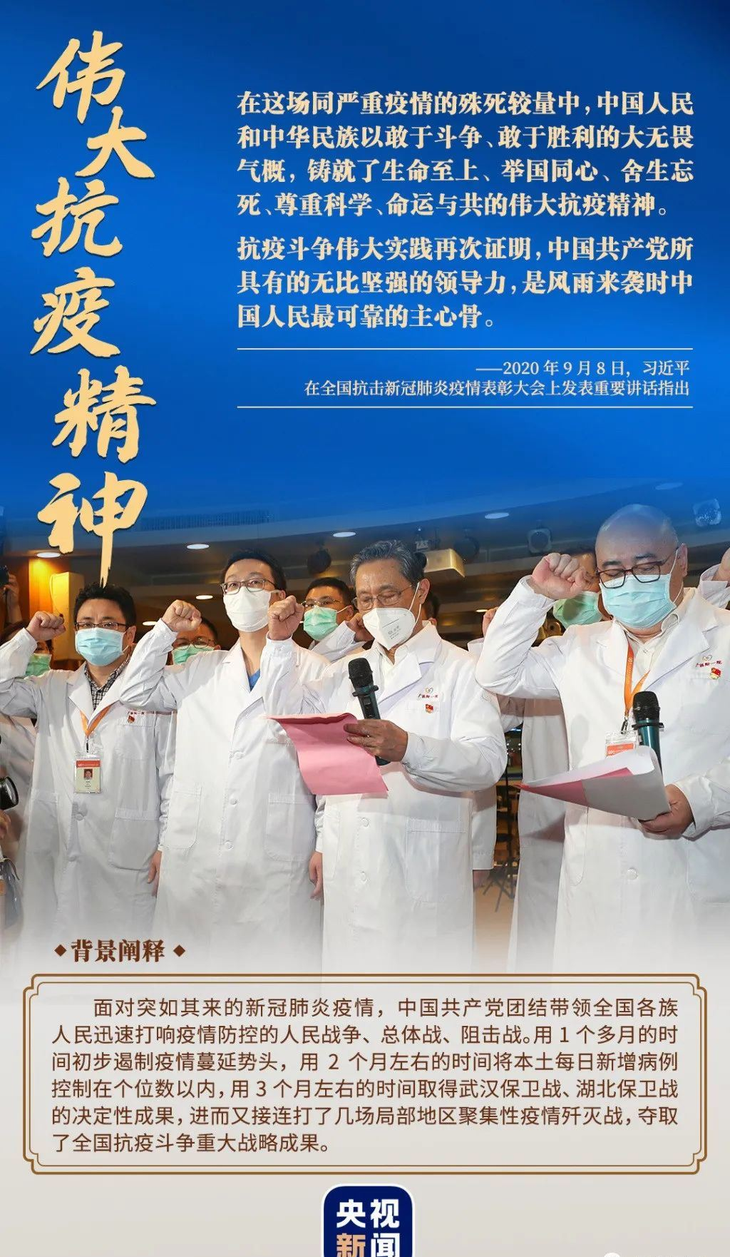
7. 抗疫精神是在抗击新冠肺炎中形成的众志成城抗击疫情的精神。
(1)是万众一心、同舟共济的守望相助精神。
(2)是闻令而动、雷厉风行的英勇战斗精神。
(3)是顾全大局、壮士断腕的“一盘棋”精神。
(4)是舍生忘死、逆行而上的英雄主义精神。

Slide 22
(5)是充满信心、敢于胜利的积极乐观精神。人是要有点精神的，一个民族更是要有一种精神力量。回望历史，总有一种精神，经千年颠沛而魂魄不散，经万种磨难而历久弥坚。“抗疫精神”是中华民族精神的剪影，它可歌可泣、可圈可点，也无坚不摧、无往不胜。
二十字伟大抗疫精神：生命至上，举国同心，舍生忘死，尊重科学，命运与共

Slide 23
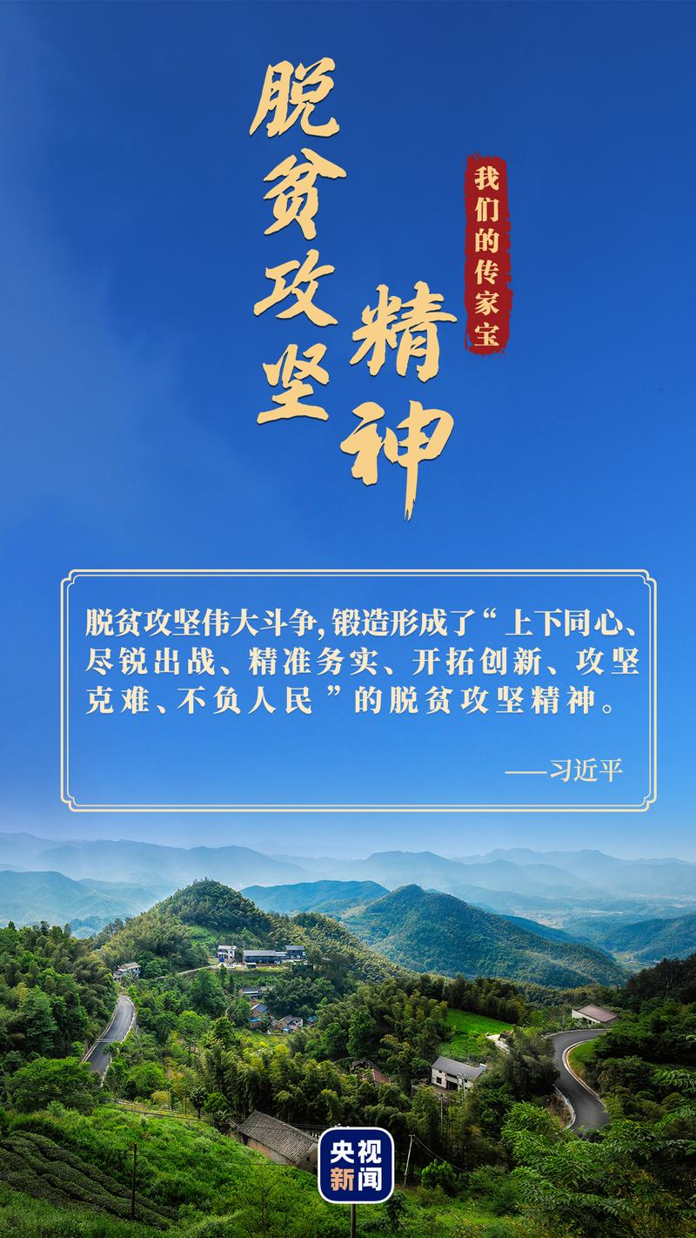
8.脱贫攻坚精神
2021年2月25日，习近平总书记在全国脱贫攻坚总结表彰大会上庄严宣告，经过全党全国各族人民共同努力，在迎来中国共产党成立一百周年的重要时刻，我国脱贫攻坚战取得了全面胜利。 “上下同心、尽锐出战、精准务实、开拓创新、攻坚克难、不负人民”——在全国脱贫攻坚总结表彰大会上，习近平总书记生动阐释脱贫攻坚精神。

Slide 24
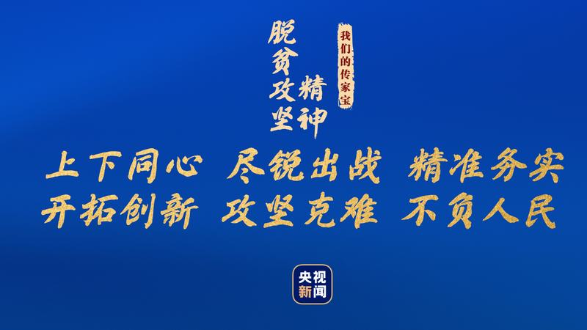
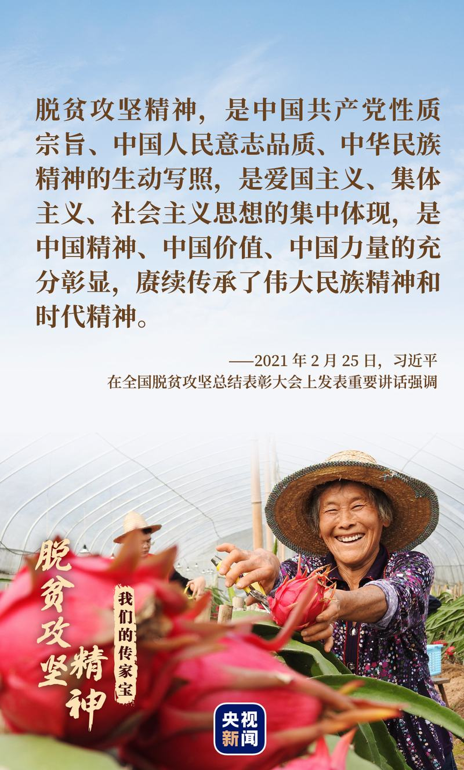
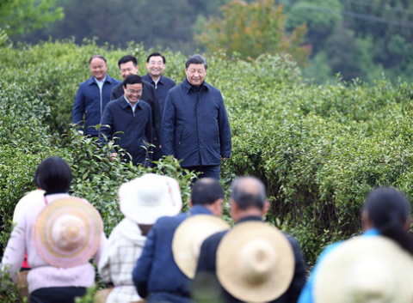

Slide 25

考向预测一：新民主主义革命时期党的工作的调整
调整1：
国共关系
国民大革命时期—合作
B
国民大革命失败—对抗

Slide 26
材料一：“当今我亡国灭种大祸迫在眉睫之时，共产党和苏维埃政府再一次向全体同胞呼吁：无论各党派间在过去和现在有任何政见和利害的不同……首先大家都应当停止内战，以便集中一切国力（人力，物力、财力、武力等）去为抗日救国的神圣事业而奋斗。
——1935年中共《八一宣言》
调整1：
国共关系
合作
国民大革命时期—合作
国民大革命时期—对抗
材料二：“一切反动派都是纸老虎。看起来，反动派的样子是可怕的，但是实际上并没有什么了不起的力量。从长远的观点看问题，真正强大的力量不是属于反动派，而是属于人民。”
——1946年8月，毛主席答美国记者
抗日战争时期—合作
对抗
解放战争时期—对抗

Slide 27

推翻资产阶级—
调整2：
奋斗目标
反帝反封建
革命纲领
最高纲领—最低纲领
材料一：1.革命军队必须与无产阶级一起推翻资本家阶级的政权，必须支援工人阶级，直到社会的阶级区分消除为止……
2.消灭资本家私有制，没收机器、土地、厂房和半成品等生产资料，归社会公有……”
——《中国共产党第一个纲领》
材料二：1.党的最低纲领即党在民主革命阶段的纲领是：消除内乱，打倒军阀，建立国内和平；推翻国际帝国主义的压迫……统一中国为真正的民主共和国。
2.然后再进一步创造条件，以实现党的最高纲领：……渐次达到共产主义社会。 ——《中国共产党第二个纲领》

Slide 28
工作重心
城市
乡村
城市
调整3：
革命道路
“城市中心论”
“农村包围城市”
材料一：中国共产党成立后，工人运动在中国共产党的领导下，出现了第一次高潮，这期间全国举行大小罢工百余次，参加人数有30万以上……
——《中国近代史》
材料二：“要创造红色区域，实行武装割据，这是促进全国革命高潮的最重要因素，也就是要以乡村为中心。”
——1930毛泽东《星星之火，可以燎原》
材料三：1949年春，中共在河北平山西柏坡召开七届二中全会，会上毛泽东提出了促进革命取得全国胜利的基本方针，指出党的工作重心必须由乡村转移到城市，提出了革命胜利后党在各方面的基本政策。
——《中外历史纲要（上）》

Slide 29
调整4：
处理党内问题
依靠共产国际
独立自主解决
材料：决议明确指出，博古、李德以单纯防御路线代替了决战防御，以阵地战、堡垒战代替了运动战，是第五次“围剿”不能粉碎的主要原因。决议充分肯定了毛泽东等在领导红军长期作战中形成的战略战术基本原则……还制定了红军尔后的任务和战略方针。决定红军渡过长江在成都之西南或西北地区建立根据地。
——1935年张闻天《中央关于反对敌人五次“围剿”的总结的决议》
1928年5月以后，陆续改称中国工农红军，简称“红军”。

Slide 30
总结:
新民主主义革命时期党的工作的调整
奋斗目标：
(2) 工作重心：
(4) 解决党内问题：
(5) 国共两党关系：
推翻资产阶级——反帝反封建
实事求是
城市——农村——城市
依靠共产国际——独立自主地处理
依据社会主要矛盾的变化正确处理

Slide 31
考向预测二：新时期经济体制改革不断深化
D

Slide 32
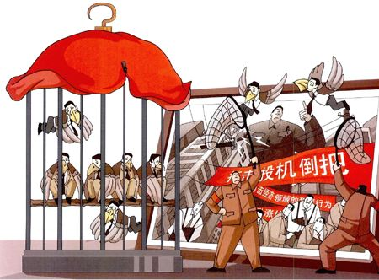
“笼子与鸟”
笼子养鸟VS放鸟归林
“市场与计划二者就像鸟与笼子的关系一样，要让鸟飞，但只能让它在笼子里飞，否则鸟就飞跑了。如果鸟是搞活经济的话，那么笼子就是国家计划。搞活经济、市场调节，只能在计划许可的范围内发挥作用，不能离开计划的指导” ——1980年陈云在五届人大五次会议与上海代表团谈话
争论之果：21世纪初，社会主义市场经济体制基本建立

Slide 33
争论之因：
有些穷村……找不到一件木器家具……我真没料到，解放几十年了，不少农村还这么穷！我不能不问自己。这是什么原因？这能算是社会主义吗？人民公社到底有什么问题？为什么农民的积极性都没有啦？当然，人民公社是上了宪法的，我也不能乱说，但我心里已经认定，……最重要的是怎么调动农民的积极性。
——《万里谈农村改革是怎样搞起来的？》
同中国大多数工厂的情况一样，桂林丝厂的工人看来并不是干劲十足的……在我逗留的几分钟里，只有一个女工干了活，而没有一个女工说得清楚她们的生产定额是多少。
——《华盛顿邮报》（1978.7.28）

Slide 34

家庭联产承包责任制
农村经济体制改革
建立乡镇政府、村委会
集中劳动
吃大
锅饭
人民
公社
农户
自负盈亏
农户
自主经营
撤销
缺少自主权
积极性不高

Slide 35

1976年产粮 0.77亿公斤
1980年产粮 5.02亿公斤
1981年产粮 6.70亿公斤
1982年产粮 7.15亿公斤
1983年，农业总产值年均增长率近8%。
中国农村走上富裕路

Slide 36
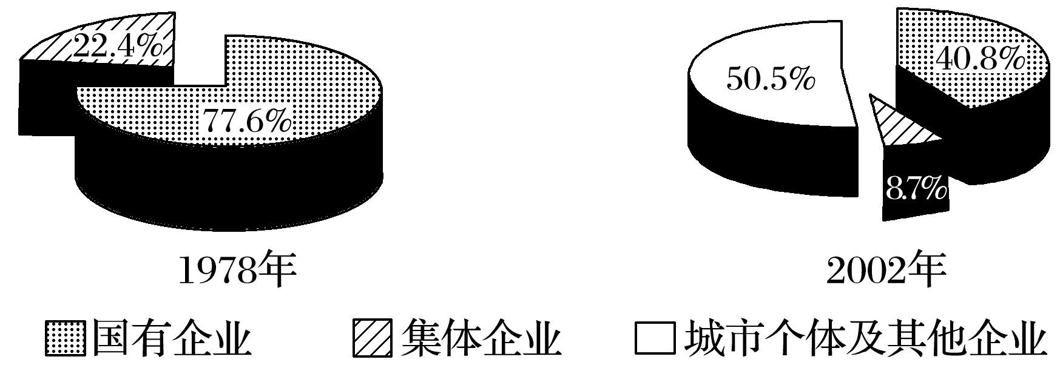
城市经济体制改革
具有中国特色的社会主义，首先应该是企业有充分活力的社会主义。而现行经济体制的种种弊端，恰恰集中表现为企业缺乏应有的活力。所以，增强企业的活力，特别是增强全民所有制的大、中型企业的活力，是以城市的重点的整个经济体制改革的中心环节。---《关于经济体制改革的决定》
中心环节：增强企业活力
改革前 | 改革后
计划管理 政企不分
单一公有制
平均主义
政企分开 扩大企业自主权
公有制为主、多种所有制并存
此扇状图是全国工业总产值的所有制结构图(改编自国家统计局《新中国五十五年统计资料汇编》)
按劳分配为主、多种分配方式并存

Slide 37
总结:
经济体制改革在哪些方面突破了传统社会主义？
传统社会主义
中国特色社会主义
单一公有制
所有制
多种经济成分并存
计划经济
经济模式
社会主义市场经济体制
平均主义
分配体制
多种分配方式并存
在坚持社会主义制度的前提下，改革生产关系中不适应生产力发展的一系列环节，解放和发展社会生产力。

Slide 38
[热点预测]
1．（2020·河南六市重点高中3月联合检测·30）下表所示为毛泽东生平年表（部分）这一时期毛泽东的活动体现了（ ）
A．中国共产党独立领导民主革命
B．中国民主主义革命的时代诉求
C．“工农武装割据”理论基本形成
D．毛泽东路线在中央领导地位确立
【答案】B
【解析】材料中毛泽东以个人身份加入国民党，同国民党合作建立革命统一战线，共同推动国民革命运动高潮的到来，这种合作方式是当时中国民主主义革命发展的必然结果，反映中国民主主义革命的时代诉求，故选B项；国民大革命时期，国共两党共同领导中国革命，排除A项；“工农武装割据”理论形成于井冈山斗争时期，排除C项；材料体现了国共第一次合作，1935年遵义会议事实上确立了毛泽东的正确路线在中共中央的领导，排除D项。
时间 | 事件
1924年2月 | 任国民党上海执行部委员、组织秘书等职
1925年12月 | 主编国民党中央宣传部刊物《政治周报》
1926年5月 | 主持第六届农民运动讲习所，任所长

Slide 39
2．（2020·全国百强名校高三“领军考试”·31）下表是中国1977年到1985年高校招生相关数据简表，这一表格能够反映出（ ）
A．大学招生人数持续增加 B．高等院校的录取比例得以持续提升C．恢复高考初期生源最好 D．20世纪80年代高等教育稳步发展
中国历年高考报考人数和录取人数表
年份 | 报考人数（万） | 高校录取人数（万） | 录取比例
1977年 | 570 | 27 | 4．74%
1978年 | 610 | 40．2 | 6．59%
1979年 | 468．5 | 28．4 | 6．06%
1980年 | 333 | 28 | 8．41%
1981年 | 259 | 28 | 10．81%
1982年 | 187 | 32 | 17．11%
1983年 | 167 | 39 | 23．35%
1984年 | 164 | 48 | 29．27%
1985年 | 176 | 62 | 35．23%

Slide 40
【答案】D
【解析】1980年到1985年高校的录取人数和录取比例都是呈持续上升状态，故可得20世纪80年代高等教育稳步发展，故选D项；材料中1979年大学录取人数和录取比例都比1978年下降，可知大学招生人数不是持续增加，排除A项；从材料表格中1979年大学录取比例小于1978年，可知高等院校的录取比例不是持续提升，排除B项；材料只体现出了大学录取人数和录取比例，并不能体现出学生的素质和质量，故不能得出恢复高考初期生源最好的结论，排除C项。

Slide 41
3．（2021·广东韶关高三综合测试·10）在合作化运动初期，由于中国共产党在土改中已经逐渐在农村中树立起了政治权威，并且各级领导干部都对合作化道路的优越性进行了积极宣传，因此，广大农民对走合作化道路的政策还是积极响应且拥护的。材料反映了（ ）
A．农业合作化运动的完成 B．农民一贯支持合作化运动
C．党的工作注重群众路线 D．农业合作化推动了工业化
【答案】C【解析】根据材料“各级领导干部都对合作化道路的优越性进行了积极宣传，因此，广大农民对走合作化道路的政策还是积极响应且拥护的”可知，由于各级领导干部的积极宣传，使得农民都积极响应和拥护合作化，说明党的工作注重群众路线，故选C项；农业合作化运动的完成与材料“合作化运动初期”这一时间不符，排除A项；“一贯支持”的说法过于夸张，材料无法体现农民的一贯态度，排除B项；材料反映的是由于领导干部的积极宣传，使群众积极响应和拥护合作化运动，没有体现农业合作化对工业化的影响，排除D项。

Slide 42
4．（2021·安徽池州高三上学期期末·30）1942年，中共中央指示各敌后抗日根据地，在自愿基础上组织农民建立以个体经济为基础的农业集体劳动合作组织，开展生产竞赛，奖励劳动英雄。这一指示的主要目的是（ ）
A．推动农业集体化进一步深入 B．巩固土地革命的胜利果实
C．保护和发展根据地小农经济 D．增强反抗外来侵略的力量
【答案】D
【解析】1942年正处于抗战相持阶段，当时国民党消极抗战积极反共，而日本侵略者又着力打击根据地，在此背景下，中共中央指示各根据地开展生产竞赛，奖励劳动英雄，目的是为了增强反抗外来侵略的力量，故选D项；1953年才实行农业集体化，排除A项；土地革命的时间是在1927年至1937年，排除B项；C项不是主要目的，排除C项。

Slide 43
5．（2021·安徽黄山一模·31）1984年10月邓小平在中顾委第三次全体会议上提到处理了一个“傻子瓜子”（注：芜湖个体户年广九创办，当时雇工经营），会牵动人心不安，没有益处。他主张让“傻子瓜子”经营一段时间，认为这不会伤害到社会主义。邓小平的说法（ ）
A．反映了改革开放仍然停滞不前 B．助推了经济体制改革的发展
C．印证了市场经济理论已成共识 D．消除了影响经济发展的束缚
【答案】B
【解析】据材料“芜湖个体户年广九创办，当时雇工经营”“他主张让‘傻子瓜子’经营一段时间，认为这不会伤害到社会主义”，可知邓小平主张让个体拥有更多的经营自主权，有利于经济体制改革的发展，故选B项；“仍然停滞不前”的说法不符合材料的主旨，排除A项；“已成共识”的说法与材料“会牵动人心不安，没有益处”不符合，排除C项；社会上仍然存在的不同的声音，并不能消除束缚，排除D项。

Slide 44
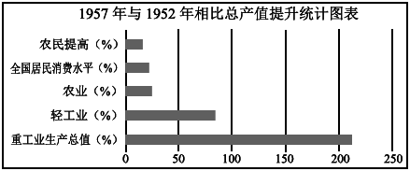
6．（2021·江苏连云港高三第二学期期初调研考试·11）表二为“1957年与1952年相比总产值提升统计图表”，对此解读正确的是（ ）
A．国民经济各个部门之间协调发展
B．侧重重工业应对严峻的国际形势
C．急躁冒进倾向在经济领域比较严重
D．各地农民在此阶段发展中获益最多
【答案】B
【解析】“1957年与1952年相比总产值提升统计图表”增长最快的是重工业，主要是应对新中国建立之初严峻的国际形势，故选B项；“1957年与1952年相比总产值提升统计图表”中，国民经济中的各个部门发展并不均衡，排除A项；“1957年与1952年相比总产值提升统计图表”这段时间是一五期间，工业才开始奠基，冒进的成分较少，排除C项；“1957年与1952年相比总产值提升统计图表”中农民发展速度最慢，可见农民发展程度不高，排除D项。

Slide 45
7．（2021·广东佛山顺德区高三第三次教学质量检测·10）新冠肺炎疫情发生以来，习近平主席先后同柬埔寨首相、蒙古国总统会谈会见，同俄罗斯等外国领导人通电话，向韩国等国家的领导人致电慰问，分享防疫、抗疫的中国经验和中国方案。这主要说明当前我国（ ）
A．疫情防控处于世界领先水平 B．注重发展与周边国家的关系
C．医疗体制改革取得重大成就 D．积极应对重大卫生突发事件
【答案】D
【解析】由材料“习近平主席先后同柬埔寨首相、蒙古国总统会谈会见，同俄罗斯等外国领导人通电话，向韩国等国家的领导人致电慰问，分享防疫、抗疫的中国经验和中国方案”可知中国与国际社会携手抗疫，用实际行动支持国际抗疫，说明我国积极应对重大卫生突发事件，展现了我国的大国担当，故选D项；材料并未提及中国的防疫措施，不能体现出中共的疫情防控水平，排除A项；材料强调的是中国与周边国家共同应对疫情而非发展外交关系，排除B项；材料无法体现出中共的医疗改革成就，排除C项。

Slide 46
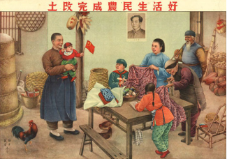
8．（2021·山东潍坊高三上学期期末·9）图1是1951年的宣传画《土改完成农民生活好》。该宣传画（ ）
A．宣传了社会主义农村的新风貌
B．表达了人民群众对新政权的认同
C．肯定了合作化运动取得的成就
D．标志着封建土地制度在中国的终结
【答案】B
【解析】根据材料的宣传画中堆满粮食的箩筐，墙壁上的“毛泽东像”，小孩手中的“国旗”可知，经过土改后，农民家中屯满了粮食，人民群众对新政权非常认可和支持，故选B项；1951年还没有进入社会主义，排除A项；1953年才开始进行三大改造，排除C项；1952年土地改革完成，标志着两千多年封建土地制度的终结，排除D项。

Slide 47
9．（2021·福建新高考适应性测试·10）1940年8—12月，中国共产党领导下的抗日武装在华北展开对日作战，参战人数近40万，动用民工20多万，总计大小战斗1 824次，歼灭日伪军4．63万人。这表明该时期（ ）
A．抗日根据地获得了较大发展 B．敌后战场和正面战场紧密配合
C．持久抗战思想得到贯彻落实 D．敌我力量对比发生了重大变化
【答案】A
【解析】“参战人数近40万，动用民工20多万”说明百团大战期间中国共产党领导的抗日武装实力不断壮大，根据地获得较大发展，故选A项；百团大战是中国共产党领导的敌后抗战的一部分，与正面战场无关，并未体现两个战场的配合，排除B项；仅据中共领导的抗日武装的对日作战情况，无法推知持久抗战思想是否得到贯彻执行，排除C项；题干未涉及日军实力的变化，无法得知敌我态势如何，排除D项。

Slide 48
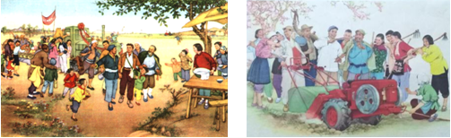
10．（2021·安徽六校教育研究会高三第二次素质测试·31）下图是新中国的一组年画作品。这折射出当时我国（ ）
1954年《拖拉机到咱社来代耕》 1964年《试耕图》
A．工农业结构按比例协调发展
B．农民生产自主性得到提高
C．农村生产力水平得到了提升
D．农业生产机械化已经普及
1954年《拖拉机到咱社来代耕》 1964年《试耕图》
【答案】C 【解析】据上图，可知新中国成立后，农业生产开始使用拖拉机，说明农村生产力得到了提升，故选C项；1954年和1964年我国注重发展重工业，排除A项；1956年三大改造完成后，农民生产自主性减弱，排除B项；“普及”一词表述过于绝对，与当时实际不符，排除D项。

Slide 49
11．（2021·安徽皖西联盟高三上学期期末·30）电影《八佰》讲述了1937年上海即将沦陷之时，国民革命军陆军第9集团军88师524团谢晋元等八百壮士（实际只有400多人）奉命退守四行仓库，与日军激战四天四夜，鼓舞了全国军民抗战士气的英雄事迹。此役（ ）
A．属于徐州会战的一部分 B．完全扭转了抗日战争的颓势
C．是国共联合抗日的典范 D．体现了中国军民的抗战决心
【答案】D
【解析】据材料“与日军激战四天四夜，鼓舞了全国军民抗战士气的英雄事迹”可得出此战役体现了中国军民的抗战决心和英勇无畏的精神，故选D项；此役在上海，与徐州会战无关，排除A项；1937年七七事变日军全面侵华，1945年日本投降，不符史实，排除B项；材料没有涉及中共，排除C项。

Slide 50
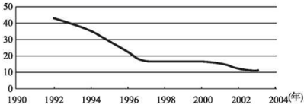
12．（2021·湖北华大新高考联盟高三1月教学质量测评·10）中国平均法定关税税率下降的轨迹图（1992—2003）
平均关税税率（%）
上图表明中国（ ）
A．对外开放程度不断加深
B．加入世贸组织成效较显著
C．经济特区建设效果明显
D．城市化和工业化水平提高
【答案】A
【解析】由中国平均法定关税税率下降的轨迹图可以看出，1992—2003年间我国关税税率是呈现下降趋势的，这说明我国利用关税对民族工业的保护在减少，是更大程度对外开放的表现，故选A项；中国加入世贸组织是在2001年，所以与题目中的时间不符，排除B项；题干是中国平均法定关税税率的变化，没有具体提及经济特区，排除C项；题干提到的是中外贸易问题，城市化、工业化与关税税率没有直接联系，排除D项。

Slide 51
13．（2021·天一大联考“皖豫名校联盟体”高三第二次考试·12）1948年底，中共中央提出了准备五万三千个干部的工作任务，并提出“国民党在城市经济，财政、文化、教育机构中的工作人员，除去反动分子外，我们应当大批地利用”。由此可知，此项“工作任务”（ ）
A．旨在瓦解国民党反动统治 B．预示了党的工作重心即将转移
C．落实了七届二中全会决议 D．表明中共在为战略决战做准备
【答案】B
【解析】根据材料“国民党在城市经济，财政、文化、教育机构中的工作人员，除去反动分子外，我们应当大批地利用”可知，1948年底，中国共产党准备利用国民党中非反动分子来管理城市中经济、财政、文化、教育等工作，结合所学此时解放战争战略决战基本取得胜利，表明党准备将工作重心转移到城市，故选B项；此项“工作任务” 是准备接手国民党在城市中的统治，并非旨在瓦解国民党反动统治，排除A项；根据所学，七届二中全会是1949年3月召开，与题干中事件先后顺序颠倒，排除C项；根据所学，战略决战在1948年秋就已经开始，故选项中“为战略决战做准备”表述错误，排除D项。

Slide 52
14．（2020·黑龙江齐齐哈尔一模·29）1926年，毛泽东发文指出，都市的工人、学生、中小商人应该起来猛击买办阶级，并直接对付帝国主义，然若无农民从乡村中奋起打倒宗法封建的地主阶级之特权，则军阀与帝国主义势力总不会根本倒塌。这说明毛泽东（ ）
A．坚持城市领导农村的革命道路 B．强调农民在中国革命中的作用
C．主张各阶级建立革命统一战线 D．反帝反封建必须实现工农联盟
【答案】B
【解析】据材料“若无农民从乡村中奋起打倒宗法封建的地主阶级之特权，则军阀与帝国主义势力总不会根本倒塌”，可知毛泽东看到了农民在革命中的重要作用，故选B项；材料说的是毛泽东对革命中各个阶级作用的分析，并没有提到革命道路，排除A项；革命统一战线在1924年国民党一大召开时已经建立，排除C项；大革命失败后毛泽东才正式提出建立工农联盟，排除D项。

Slide 53
15．（2021·湖北部分重点中学高三上学期期末·10）阅读下表可知，某一阶段《人民日报》对美国报道语态变化最大，其主要原因是
《人民日报》对美国报道不同语态所占比例统计表（ ）
A．新闻媒体的文字风格发生了重大改变
B．国策调整促使对美认识趋向理性客观
C．国力增强促使外交政策显得更加成熟
D．中美关系的正常化符合中国国家利益
 | 1960年1至3月 | 1975年1至3月 | 1985年1至3月
积极报道 | 0（0%） | 2（2%） | 51（14%）
消极报道 | 323（95%） | 81（87%） | 88（24%）
中性报道 | 16（5%） | 10（11%） | 224（62%）

Slide 54
【答案】B
【解析】由《人民日报》对美国报道不同语态所占比例统计表可知，1985年1—3月这一阶段语态变化最大，这是因为从1978—1984年我国实行经济体制改革和对外开放政策，随着这些经济政策的全面展开，我国对美国的认识业逐渐趋向理性客观，故选B项；题干体现的是新闻媒体的语态风格发生了变化，而不是文字风格发生了变化，排除A项；题干体现的是1985年《人民日报》对美国的报道发生变化的原因，而不是外交政策发生变化的原因，C与题意不符，排除C项；中美关系正常化符合中美两国的国家利益，而不只符合中国国家利益，排除D项。

Slide 55
16．（2021·广东惠州三模·19）烽火连三月，家书抵万金。抗日战争时期，中华儿女同仇敌忾，不屈不挠浴血奋战，最终取得了民族解放战争的伟大胜利。在这期间，他们留下的家书，成为研究那段可歌可泣历史的第一手资料。阅读材料，完成下列要求。（12分）
材料
我在外，大家都是为着抗日的，为了保护我们的家庭，为着自己的未（来）做事……现在说起到达北方，使用（实行）国共合作、释放一切政治犯，联合（了）许多抗日友军，国家已经和平。
——红军指战员钟士灯致父母（1937年4月）
这是个大时代，你要踏上民族解放战争的最前线，我当然要助成你的志愿，决不能因为“舐犊之爱”而掩没落我们的民族意识。但愿你虚心学习，造就一个强健而又智慧的现代青年，来为新中国而努力奋斗。
——旅菲华侨王雨亭致儿子（1939年6月）

Slide 56
余此次奉命固守同古（缅甸），因上面大计未定，与后方联络过远，敌人行动又快，现在孤军奋斗，决以全部牺牲，以报国家养育！为国战死，事极光荣。
——戴安澜将军致妻子（1942年3月）
二月间我们全处在反扫荡中……敌人的残酷依然如故，新的花样就是放毒……因为毒伤，老百姓很死了一些人，伤到很多。女县长刘湘屏中毒非常厉害，全身发烂，皮肤掉了三分之二。
——八路军左权将军致妻子（1942年4月）
根据材料，谈谈你对“家书与历史”的认识。

Slide 57
【答案】
家书是中华文明的重要组成部分，承载着丰厚的历史文化信息。抗战家书是1931年至1945年抗战时期所写的、内容与抗战有关的私人书信。（2分）
抗战家书内容真实可信，成为抗战历史的真实记录和反映，可以作为研究抗战史的第一手史料，拓展历史研究的范畴，成为正史的重要补充和证据。如红军指战员钟士灯致父母的家书可以用来了解当时第二次国共合作、一致抗日的形势；旅菲华侨王雨亭致儿子的家书可以用来说明抗日战争是一场真正的全民族抗战；戴安澜将军致妻子的家书可以用来了解中国远征军在缅甸同古保卫战的战况，充分说明中国抗战是世界反法西斯战争的重要组成部分；八路军左权将军致妻子的家书可作为日本实施毒气战的证据，说明日本对华犯下的累累罪行。（6分）
抗战家书是带着情感的史料，反映了写信人的内心世界，可用于研究抗战时期人们的心理状态和历史情感，更易激发人们的家国情怀。抗战家书还使抗战历史更加鲜活生动和丰富。（2分）
总之，抗战家书为我们回顾抗战历史、恢复抗战记忆提供新的史料，为我们研究抗战历史提供个人化、私人化的视角。从家书的视角看抗战，更能看清日本帝国主义的侵略本质，更能体现广大同胞团结一心，共赴国难的爱国精神，更能反映中国人民爱好和平、追求正义、心系祖国的情怀。（2分）

Slide 58
【解析】材料中家书的内容都涉及到当时的抗日战争，故从家书蕴含的历史文化信息，以家书对于研究抗日战争历史的作用角度，结合材料所给家书内容，论述说明家书对历史认识的史学价值和体现的爱家爱国的人文精神等方面的认识。

Slide 59
谢谢观看
THANK YOU

